Slide 1


Интерферометрический измерительный комплекс для исследования ударно волновых процессов в веществе при воздействии лазерного излучения килоджоульного уровня энергии
Кузнецов А.П.¹, Губский К.Л.¹, Михайлюк А.В.¹, Алексеев В.В.², Бельков С.А.², Деркач В.Н.²
¹НИЯУ МИФИ г. Москва
²ФГУП «РФЯЦ-ВНИИЭФ» г. Саров
Совещание,«Исследования в области физики высоких плотностей энергии лазерными и электрофизическими методами»
г. Нижний Новгород, 2-3 апреля 2018

Slide 2
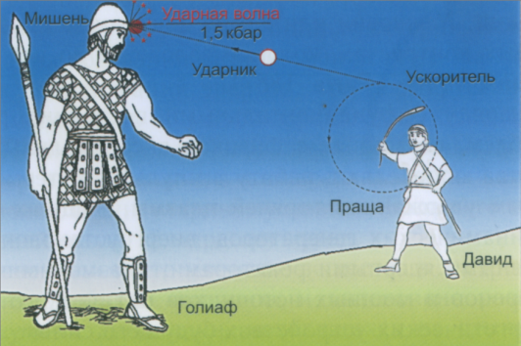
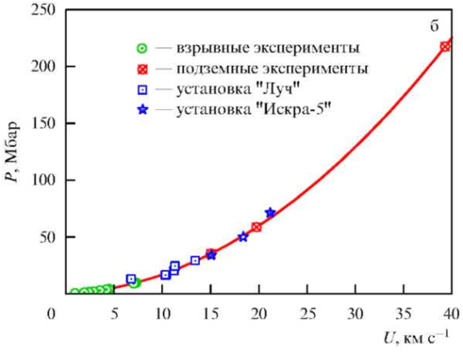
ЭКСПЕРИМЕНТАЛЬНЫЕ МЕТОДЫ ИССЛЕДОВАНИЯ ВЕЩЕСТВА В ЭКСТРЕМАЛЬНОМ СОСТОЯНИИ
Уравнение состояния вещества (УРС) описывают функциональной зависимостью термодинамические характеристики – энергию Е (температуру ударного сжатия), давление Р, плотность ρ и замыкают систему уравнений движения сплошной среды, которые используются при численном моделировании работы любой конструкции, находящейся под действием интенсивных динамических нагрузок…
Экстремальное состояние вещества в лабораторных условиях
Статические режимы Р_{max} ~3 Мбар (алмазные наковальни)
Динамические режимы Р_{max} ~ 4 - 7 Гбар
-металлические ударники (легкогазовые пушки, ВВ, рельсотроны и др.)
-драйверы (мощные лазеры, ускорители ионнов, Z-пинчи)
Битва Давида с Голиафом. Библия. 2000 г. до н.э.
(Фортов В.Е. Физика высоких плотностей энергии. – М.: Физматлит, 2013)
Для измерения давления и плотности вещества в экстремальном состоянии динамическими методами могут быть использованы кинематические параметры ударных волн:
D – скорость распространения фронта ударной волны;
U – скорость перемещения сжатого вещества за фронтом.
Из законов сохранения:
импульса P – P₀ = ρ₀DU
массы ρ = ρ₀ D / (D-U)
энергии E – E₀ = 0,5 (P – P₀ )(1/ρ₀ - 1/ρ)
E₀ – удельная внутренняя энергия при нормальных условиях
ρ₀ – начальная плотность вещества
Диаграмма сжимаемости свинца, полученная на основе экспериментальных данных различных динамических методик

Slide 3

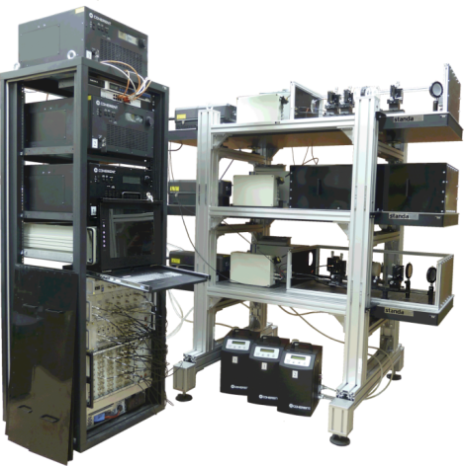
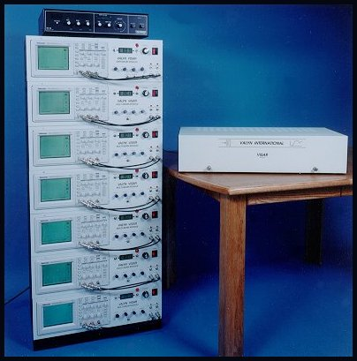
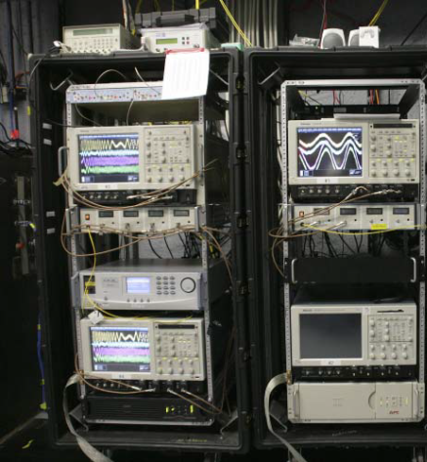




Из всех существующих на сегодняшний день способов непрерывной регистрации массовой скорости, наиболее информативными являются лазерные методики на основе измерения допплеровского сдвига частоты зондирующего излучения, отраженного от поверхности исследуемого объекта.
Физика Экстремального Состояния Вещества
Fabry-Perot
VISAR
PDV

Slide 4
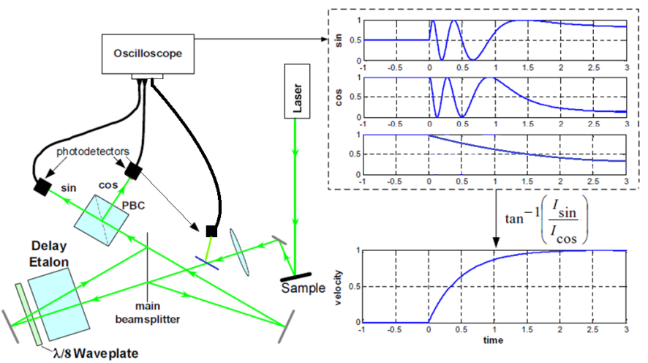
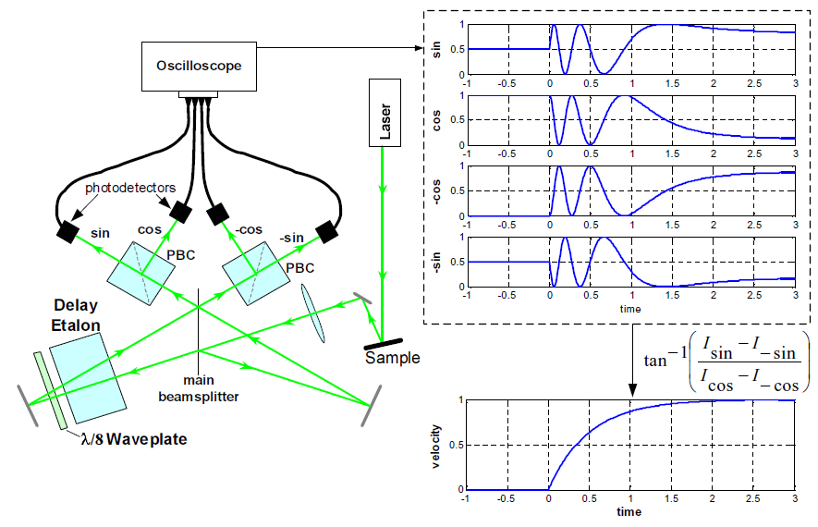
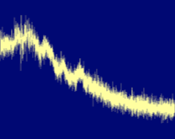
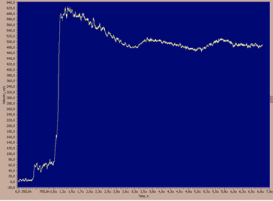
VISAR - Velocity Interferometer System for Any Reflector
Квадратурный неравноплечный интерферометр с поляризационным кодированием
P
Barker L. M. and Hollenbach R. E. Laser interferometer for measuring high velocities of any reflecting surface // J. Appl. Phys, 43(11), 4669,1972.
Push-Pull VISAR
Квадратурно-дифференциальный неравноплечный интерферометр с поляризационным кодированием
P
Hemsing, W. F., “Push Pull VISAR Modification”,
Review of Scientific Instruments, Volume 50, 1979.

Slide 5
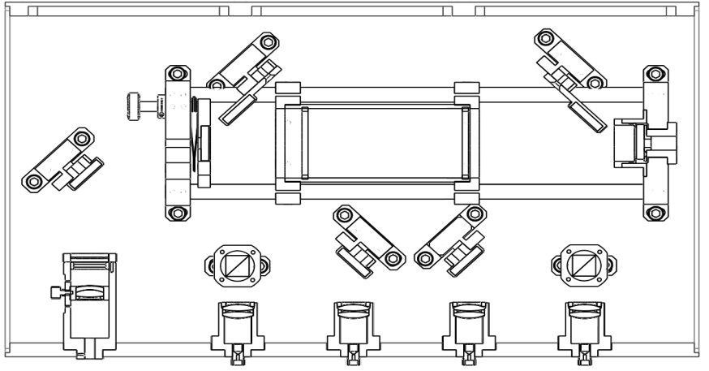
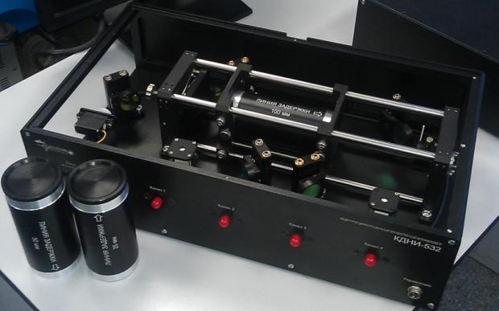
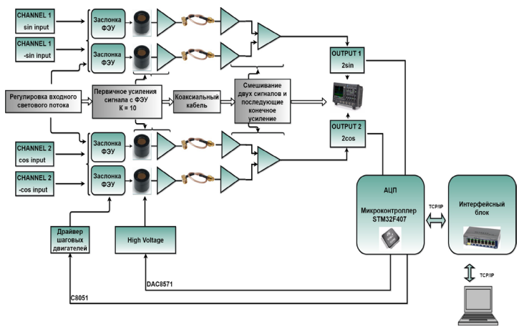
ПРИНЦИПИАЛЬНАЯ СХЕМА ОПТИЧЕСКОГО БЛОКА ИНТЕРФЕРОМЕТРА КДНИ-532
λ/8
актуатор
PBS
PBS
От мишени
В блок фоторегистрации и управления

Slide 6
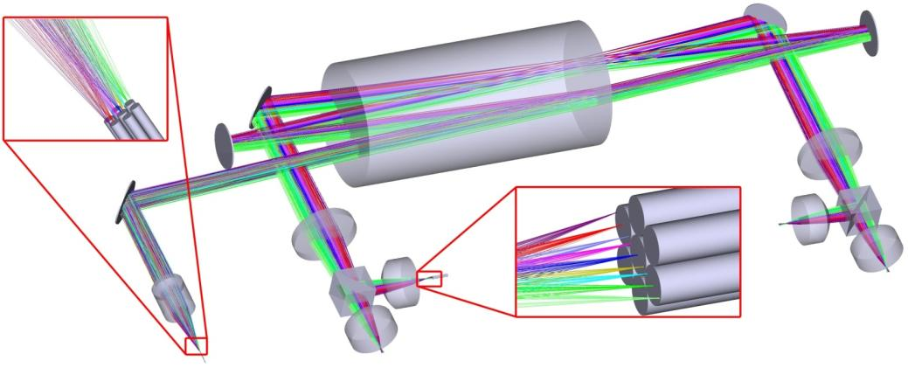
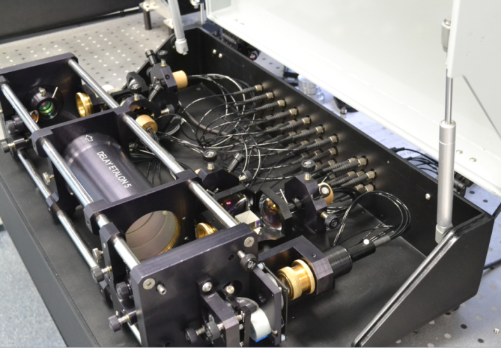
7-ми КАНАЛЬНЫЙ КВАДРАТУРНО-ДИФФЕРЕНЦИАЛЬНЫЙ НЕРАВНОПЛЕЧНЫЙ ИНТЕРФЕРОМЕТР КДНИ-532-7
700 мкм
60 мкм
NA = 0.5
200 мкм
NA = 0.22
№ | Длина эталона, мм | Материал | Постоянная скорости, м/с
1 | 10 | BK7 | 4620
2 | 35 |  | 1320
3 | 60 |  | 770
4 | 110 |  | 420
5 | 160 |  | 290
6 | 180 | SF6 | 170

Slide 7
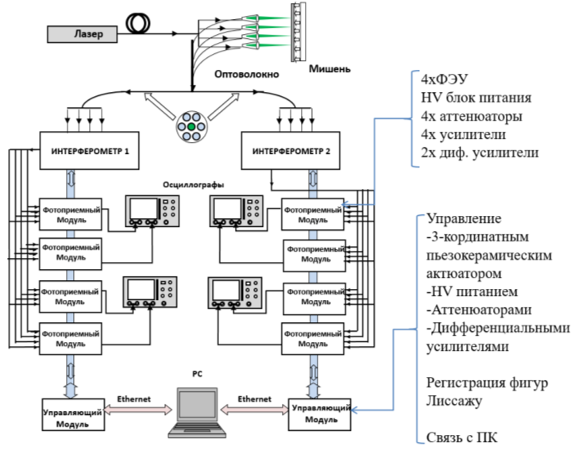
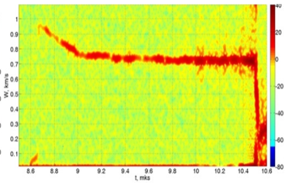
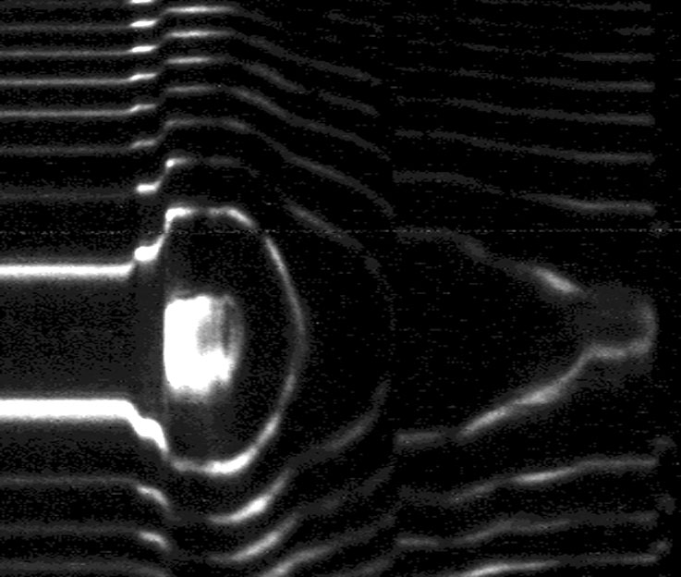
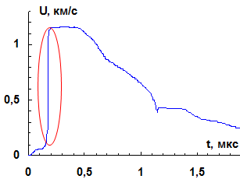
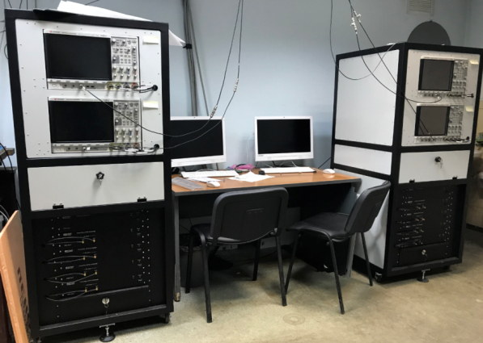
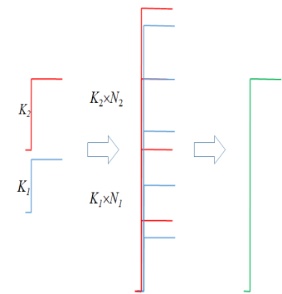
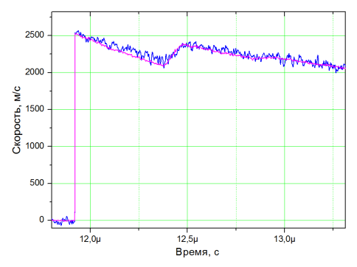
ИЗМЕРИТЕЛЬНЫЙ КОМПЛЕКС НОНИУСНОГО ТИПА
Проблема: регистрация выхода фронта ударной волны
Прямое гетеродинирование (PDV)
Интерферометр сдвига (Visar)
?
Решение: нониусный метод (два интерферометра с разными не кратными линиями задержки)

Slide 8
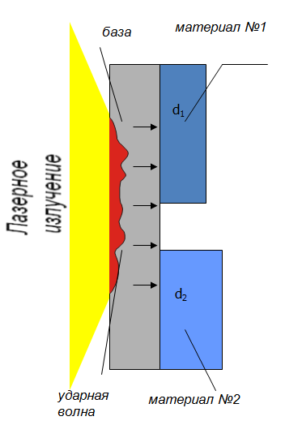
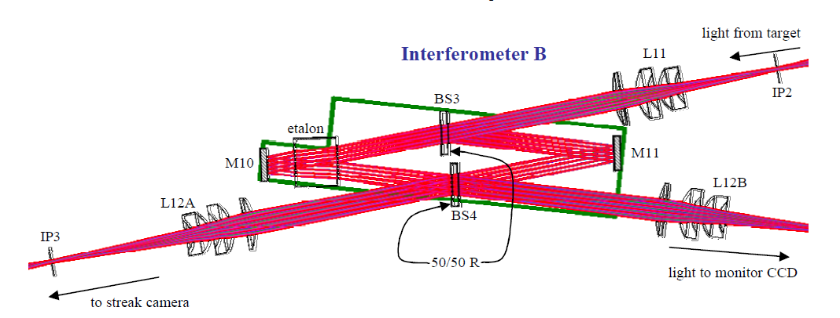
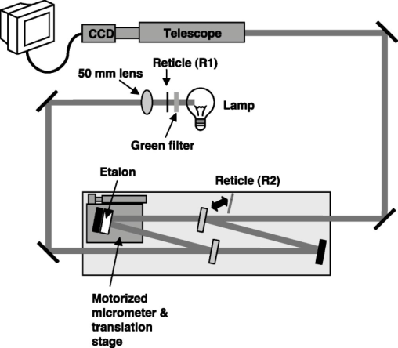
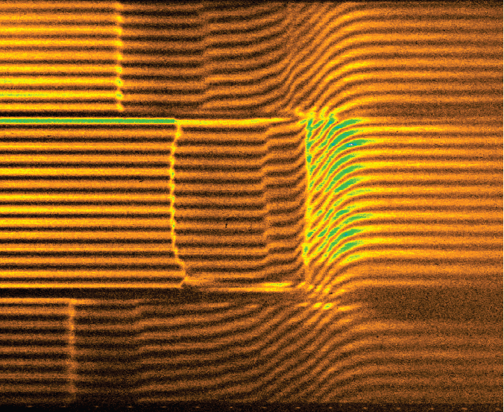
Оптическая схема интерферометра типа
Line Imageng VISAR
Размер мишени: > 1 мм
Скорость ударной волны: 5-50 км/с
Celliers P.M., Bradley D.K., Collins G.W., and Hicks D.G.
Line-imaging velocimeter for shock diagnostics at the OMEGA laser facility // Rev. Sci. Instrum., Vol. 75, No. 11, 2004

Slide 9
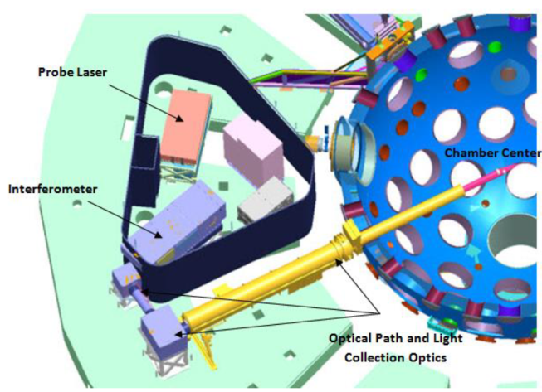
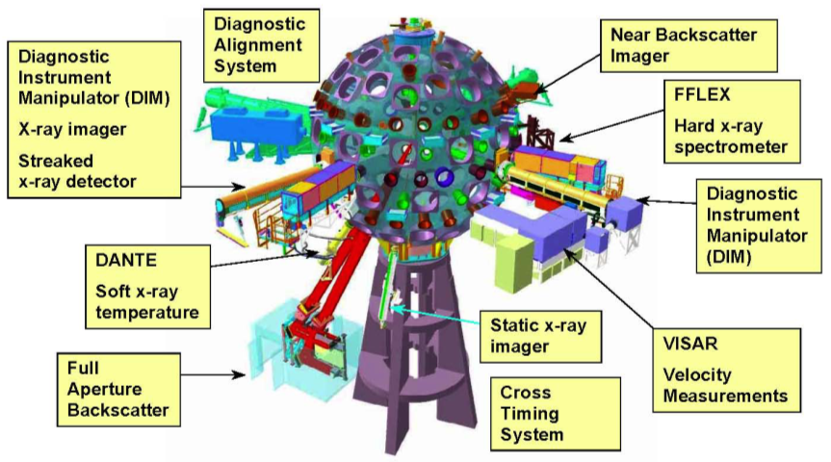
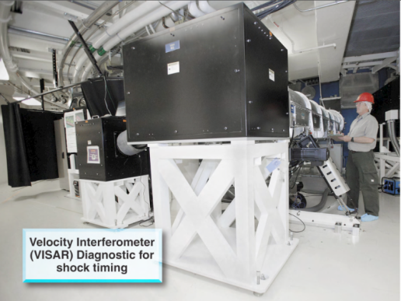
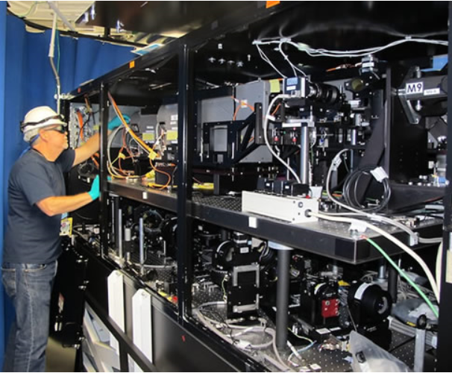
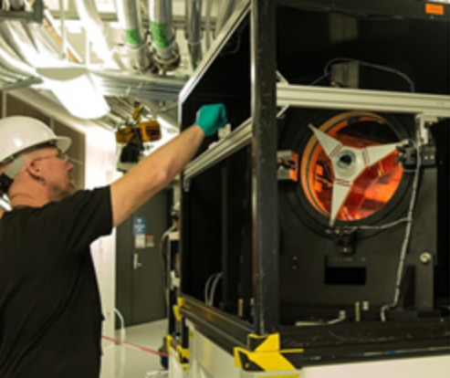
КОМПОНОВКА VISARа В СОСТАВЕ NIF

Slide 10
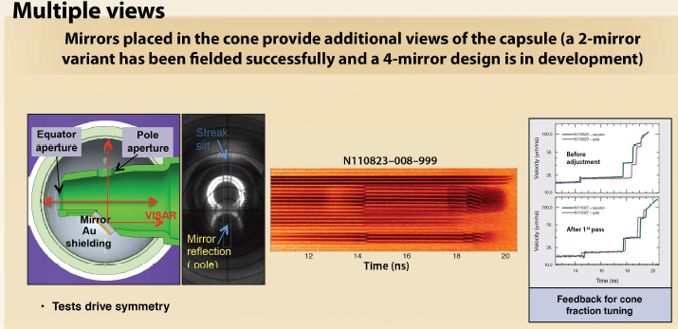
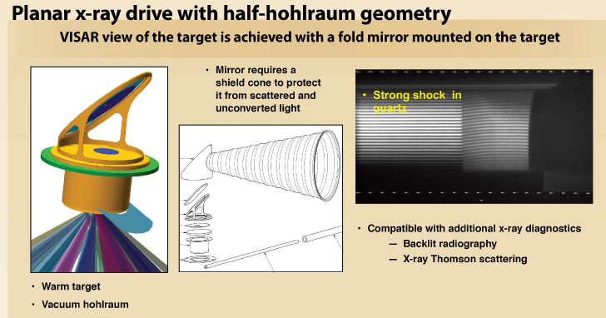
Эксперименты с VISAR на NIF
Joe Kilkenny NIF Diagnostics: now and in the future // Presentation to Workshop on Science of Fusion Ignition on NIF May 23, 2012

Slide 11
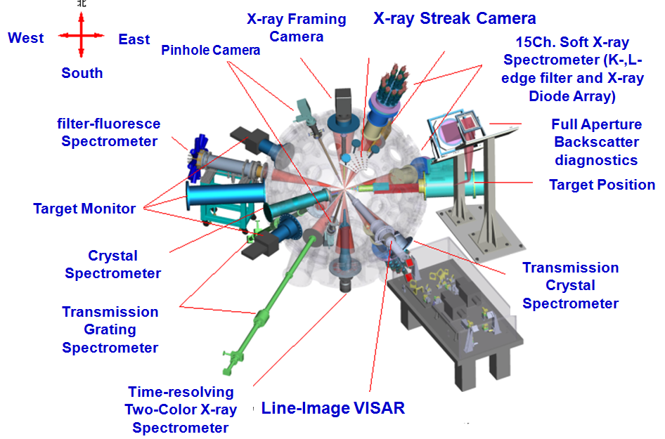
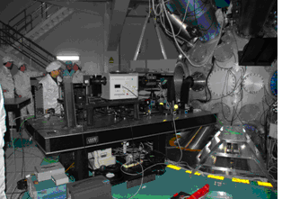
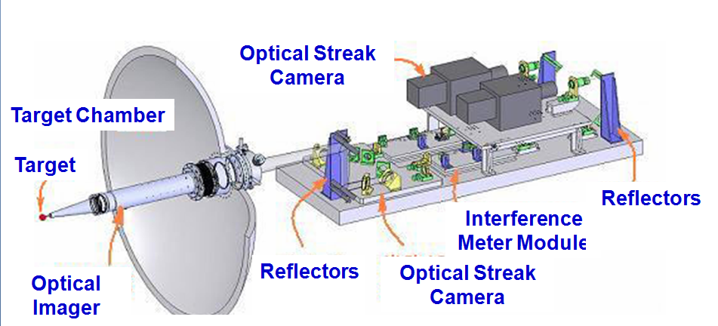
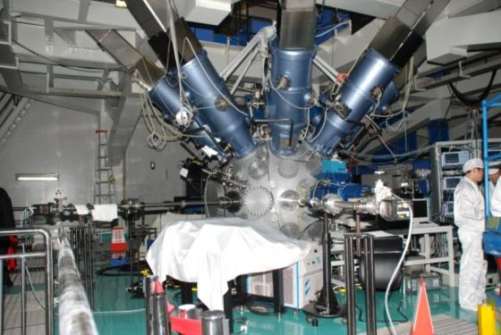
SG-III Laser Facility (Mianyang, Sichuan, China）

Slide 12
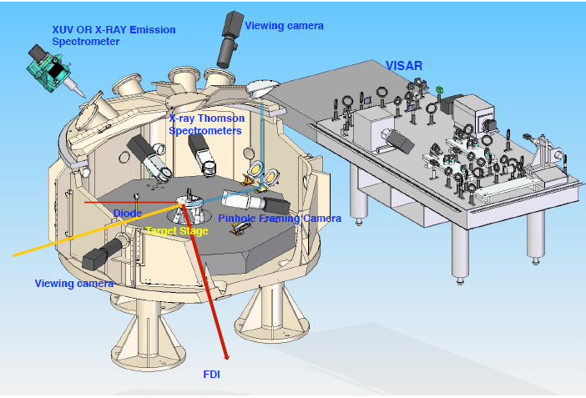
Linac Coherent Light Source (LCLS) X-Ray Free Electron Laser
SLAC National Accelerator Laboratory, Menlo Park, CA
Operated by Stanford University for the U.S. Dept. of Energy

Slide 13
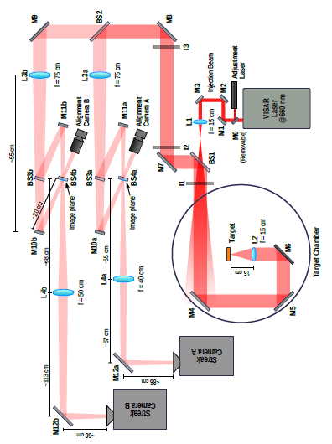
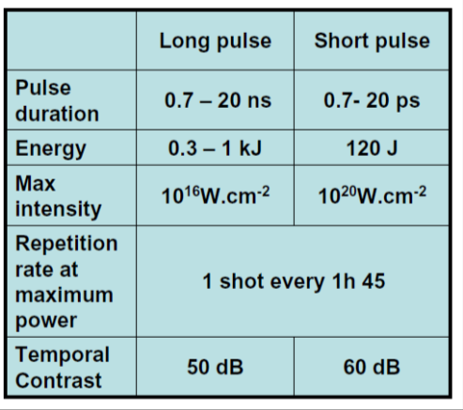
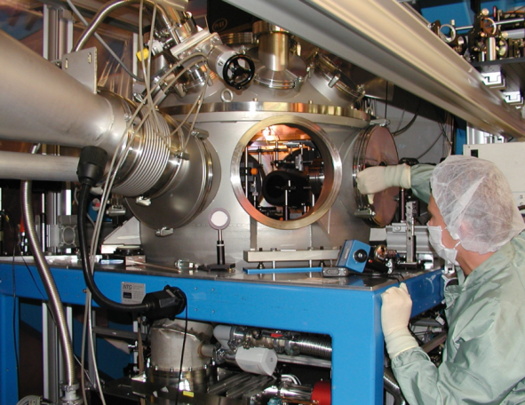
Line imaging interferometer Z6 GSI
PHELIX (Petawatt High Energy Laser for Heavy-Ion Experiments)
GSI Германия

Slide 14
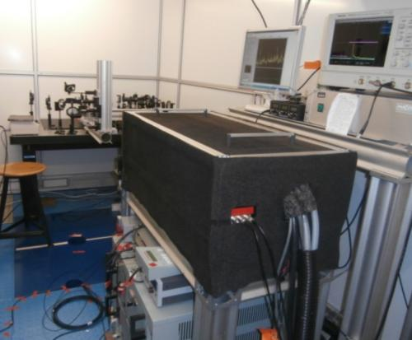
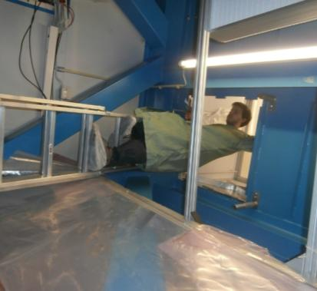
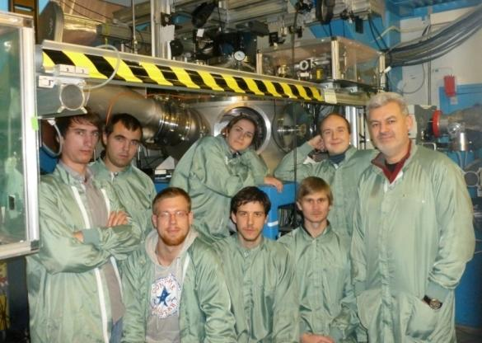
Исследование плоских ударных волн, генерируемых мощным наносекундным лазерным импульсом
GSI (Дармштадт, Германия)
11.11 – 28.11 2014 г.
11.05-02.06. 2015г.

Slide 15
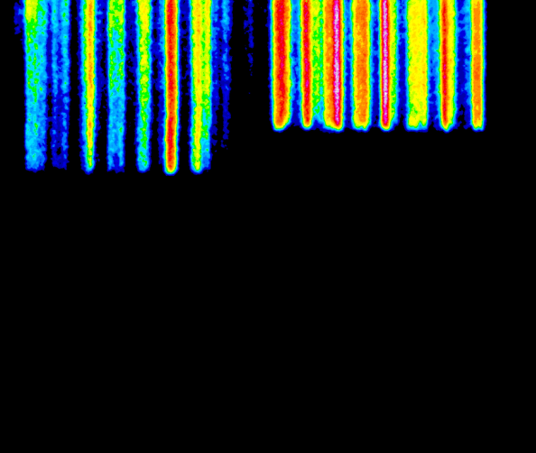
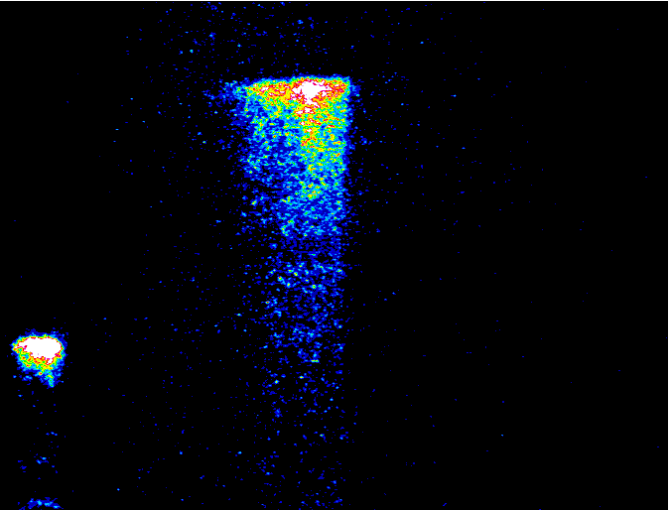
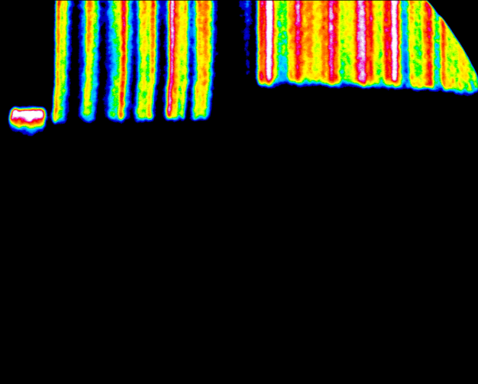
Shot # 22
Energy 139 J
Laser pulse
33 ns
Al (25 mkm)
Al (25 mkm)

Slide 16
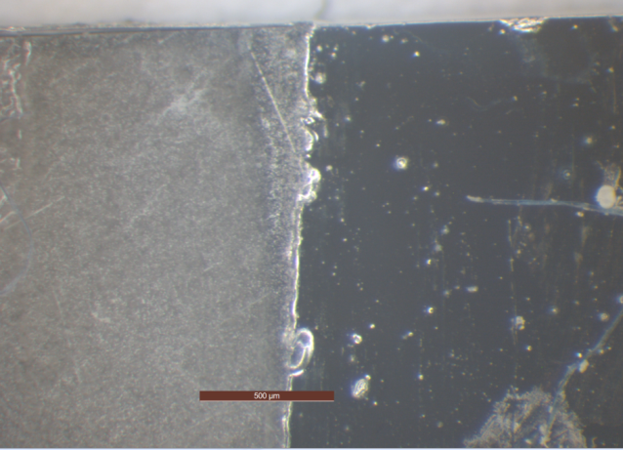
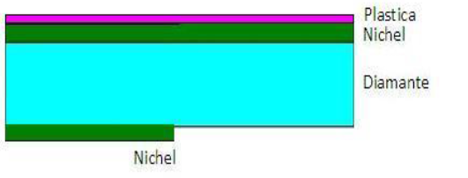
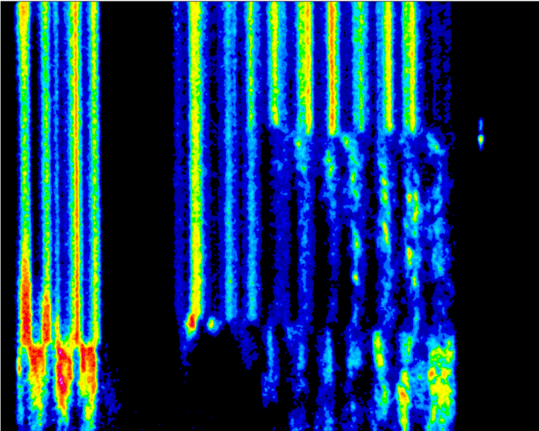
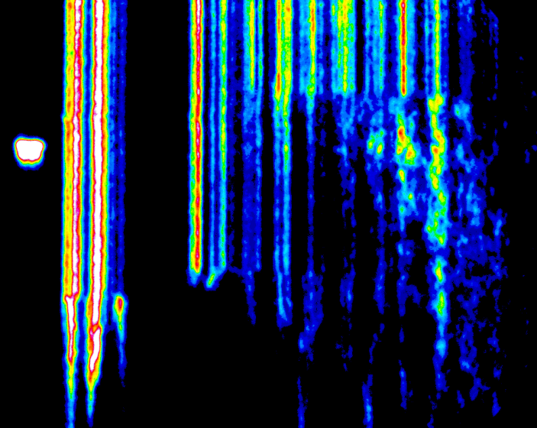
Shot # 15
Energy 149 J
Diamond: 250mkm
33 ns

Slide 17





H₂O

Slide 18




Shot # 25
Energy 148 J
bubble
H₂O
13 ns

Slide 19



Shot # 28
Energy 140 J
H₂O

Slide 20


Интеграция измерительного Комплекса в состав Стенда установки «Луч» для исследования УРС веществ

Slide 21


Оптическая схема измерительного комплекса
fiber ∅ 1mm

Slide 22
Разработка одночастотного импульсного твердотельного лазера измерительного Комплекса
- Источник лазерной подсветки (зондирующего излучения) должен иметь длину волны вне спектрального интервала 500-560 нм, работать в одночастотном режиме со спектральной шириной линии генерации < 1 МГц,;
- Лазер должен обеспечивать энергию в импульсе в диапазоне 10⁻⁴ – 10⁻² Дж;
- Длительность импульса генерации должна быть не менее 100 нс, что обеспечит возможность проведения исследований в широком диапазоне толщин мишеней
10 – 1000 мкм и скоростей движения поверхности мишени или ударной волны в прозрачном веществе в диапазоне 5 – 50 км/с.
Требования на технические характеристики лазерного источника подсветки мишени
Длина волны 660 нм
Энергия в импульсе >10 мДж
Длительность импульса >100 нс
Импульсная мощность > 30 кВт
Спектральная ширина <1 МГц
Режим TEM₀₀, М² < 1,5
Нестабильность мощности < 10％（RMS）
Синхронизация 1 ns

Slide 23


Разработка одночастотного импульсного твердотельного лазера измерительного Комплекса
NIF laser facility
Nd:YAG (SHG) λ=660 nm
The probe laser power delivered to the diagnostic table is approximately 60 kW, or 200 mJ per pulse in the 1,2 mks full width of half-maximum pulse.
Omega laser facility
Q-switched Nd:YAG (SHG) λ=532 nm
The probe laser power delivered to the diagnostic table is approximately 30 kW in the 10 ns (50 ns) full width of half-maximum pulse.
Z6 GSI
Q-switched Nd:YLF (SHG) λ=660 nm
The probe laser power delivered to the diagnostic table is approximately 50 kW, or 3 mJ per pulse in the 50 ns full width of half-maximum pulse.

Slide 24






Разработка одночастотного импульсного твердотельного лазера измерительного Комплекса
1 – квантрон;
3,4 – зеркало поворотное;
6 – компенсатор r = -3.7 м;
7 – фазовая пластинка λ/4;
8 – зеркало глухое;
9 – поляризатор;
10 – компенсатор смещения пучка;
11 – фазовая пластинка λ/2;
13 – зеркало выходное ;
14 – ЭО затвор на кристалле DKDP;
16 – апертурная диафрагма;
18 – ротатор кварцевый 45ᴼ;
20 – кристалл KTP;
21 – зеркало дихроичное;
22 – ловушка излучения;
24 – вращатель Фарадея;
25 – зеркало поворотное;
36 – зеркало поворотное;
39 – волоконный коллиматор;
40 – оптический изолятор;
41 – окно защитное под углом Брюстера;
42 – управляемая заслонка
Многочастотный режим
Одночастотный режим
seed laser

Slide 25





Измерение пространственного разрешения
1 мм
Юпитер 13
Разрешение ~3 мкм (~200 штрихов/мм)
Измерение интерференционного контраста
Интерференционная картина по белому свету

Slide 26





Модернизация комплекса под мишенную камеру
2200
∅80
Манипулятор
светопровода
Оптическая схема транспортировки излучения
Вакуумный манипулятор светопровода (DIM)
Составной объектив светопровода светопровода

Slide 27
СПАСИБО ЗА ВНИМАНИЕ

